Slide 1

BÁO CÁO ĐỒ ÁN CUỐI KỲ
Môn học: CS519 - PHƯƠNG PHÁP LUẬN NCKH
Lớp: CS519.N11
GV: PGS.TS. Lê Đình Duy
Trường ĐH Công Nghệ Thông Tin, ĐHQG-HCM
Notes:
Em xin chào thầy và các bạn, trong video này nhóm em sẽ trình bày đồ án môn học CS519 Phương pháp luận NCKH.

Slide 2
GIẢM THIỂU HỘP GIỚI HẠN NHẦM LẪN TRONG BÀI TOÁN PHÁT HIỆN ĐỐI TƯỢNG CÓ HƯỚNG TRONG KHÔNG ẢNH
Trương Thành Thắng - 20521907
Ngô Văn Tấn Lưu - 20521591
Notes:
Đề tài của nhóm em là “Giảm thiểu hộp giới hạn nhầm lẫn trong bài toán phát hiện đối tượng có hướng trong không ảnh”. Nhóm em gồm có 2 thành viên, em là Trương Thành Thắng, bạn còn lại là Ngô Văn Tấn Lưu.

Slide 3


Tóm tắt
Link Github của nhóm:
Link YouTube video:
Ảnh + Họ và Tên của các thành viên
Trương Thành Thắng
Ngô Văn Tấn Lưu

Slide 4
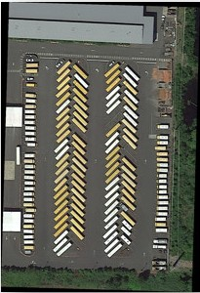
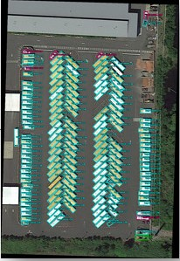
Giới thiệu
INPUT
MODEL
OUTPUT
An aerial image
A trained oriented object detection model
An image contains oriented bounding box
Notes:
Để đi vào vấn đề nghiên cứu, nhóm em xin nói qua sơ về bài toán phát hiện đối tượng có hướng trong không ảnh.
Bài toán nhận input là 1 ảnh chụp từ trên không, đưa qua một mô hình máy học đã huấn luyện cho output là các bounding box tối tiểu có hướng chứa đối tượng được phát hiện và được gán nhãn mà lớp nó thuộc về.
Phát hiện đối tượng trong không ảnh có nhiều ứng dụng, bao gồm ứng phó thảm họa, quy hoạch đô thị và nông nghiệp.

Slide 5
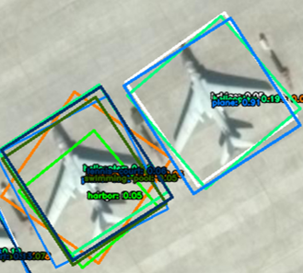
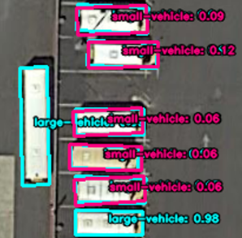
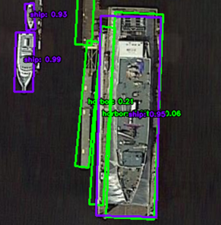
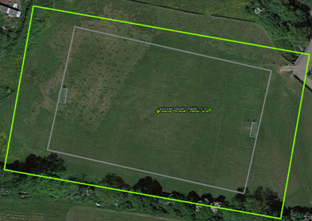
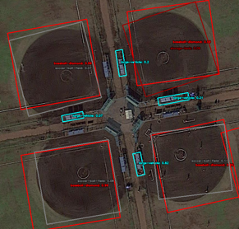
Giới thiệu
R3Det
RoI Transformer
ReDet
S2ANet
Oriented R-CNN
Notes:
Trong quá trình nghiên cứu bài toán này, nhóm em nhận ra bài toán có rất nhiều thách thức, ví dụ như các vật thể có thể xuất hiện ở các góc độ và hướng khác nhau, đồng thời nhiều vật thể có thể xuất hiện ở gần nhau.
Đồng thời, một vấn đề phổ biến trong phát hiện đối tượng trong không ảnh là việc gán nhiều hộp giới hạn cho cùng một đối tượng, chỉ với một trong số các hộp giới hạn đó được gán nhãn chính xác, dẫn đến nhầm lẫn và không chính xác trong kết quả.
Ví dụ một số ảnh như trên slide.
Điều này có thể có ý nghĩa quan trọng đối với các ứng dụng trong thế giới thực, đặc biệt là bài toán đếm số lượng.

Slide 6
Mục tiêu
Xây dựng được mô hình 2 bước mà có thể linh động thay đổi module phát hiện đối tượng có hướng và module phân lớp.
Khảo sát các mô hình S2ANet, R3Det, ReDet, Oriented RCNN, RoI Transformer làm module phát hiện và EfficientNet làm module phân loại trên bộ dữ liệu DOTA.
Phân tích được ưu điểm cũng như hạn chế của mô hình 2 bước đã đề ra.
Notes:
Vì vậy, trong đồ án này, nhóm em sẽ nghiên cứu về phương pháp giảm thiểu hộp giới hạn nhầm lẫn trong bài toán phát hiện đối tượng có hướng từ không ảnh.
Cụ thể, Mục tiêu của nhóm là:
Xây dựng được mô hình 2 bước mà có thể linh động thay đổi module phát hiện đối tượng có hướng và module phân lớp.
Khảo sát các mô hình S2ANet, R3Det, ReDet, Oriented RCNN, RoI Transformer làm module phát hiện và EfficientNet làm module phân loại trên bộ dữ liệu DOTA.
Phân tích được ưu điểm cũng như hạn chế của mô hình 2 bước đã đề ra.
Tiếp theo là Nội dung và Phương pháp nghiên cứu sẽ do bạn Lưu trình bày. Mời bạn Lưu.

Slide 7
Nội dung và Phương pháp
Nội dung 1: Nghiên cứu điểm yếu của các phương pháp phát hiện đối tượng có hướng trước đây.
Nghiên cứu các phương pháp phát hiện đối tượng có hướng S2Anet, R3Det, Oriented RCNN, RoI Transformer, ReDet.
Thực nghiệm các phương pháp và trực quan kết quả trên bộ dữ liệu DOTA để phân tích được vấn đề gán nhiều hộp giới hạn cho cùng một đối tượng.
Notes:
Do đến nay có rất nhiều phương pháp phát hiện đối tượng có hướng, chúng tôi tiến hành nghiên cứu các phương pháp công bố trong 4 năm trở lại đây, các phương pháp này đều đạt kết quả cao trên bộ dữ liệu chuẩn làm cơ sở cho các thử nghiệm cải tiến.
Bộ dữ liệu DOTA là bộ dữ liệu ảnh vệ tinh được thu thập từ các nguồn như google earth, và các kênh tín hiệu vệ tinh.
Bộ dữ liệu này có nhãn là các bounding box có hướng gồm 2806 ảnh với 15 lớp đối tượng. Đây là bộ dữ liệu có hướng lớn và đa dạng số lớp nhất cho đến hiện tại nên đây là bộ dữ liệu chuẩn để đánh giá mô hình

Slide 8
Nội dung và Phương pháp
Nội dung 2: Nghiên cứu các phương pháp giảm thiểu hộp giới hạn nhầm lẫn trong bài toán phát hiện đối tượng có hướng.
Nghiên cứu các phương pháp giảm thiểu hộp giới hạn như Lọai hộp giới hạn nhầm lẫn bằng Điểm tin cậy, Multi-class Nonmaximum suppression.
Thử nghiệm các phương pháp giảm thiểu hộp giới hạn nhầm lẫn và rút ra được hạn chế của mỗi phương pháp đó.
Notes:
Hiện tại, có hai kỹ thuật dễ tiếp cận nhất sử dụng để loại bỏ các bounding box trùng nhau là thuật toán NMS hay confidence score
Do đó, trong bài nghiên cứu này chúng em sẽ thực hiện tìm hiểu 2 phương pháp trên, đồng thời thử nghiệm và tìm ra điểm yếu mạnh của 2 phương pháp

Slide 9
Nội dung và Phương pháp
Nội dung 3: Đề xuất mô hình 2 bước để giảm thiểu hộp giới hạn nhầm lẫn trong bài toán phát hiện đối tượng có hướng.
Nghiên cứu và xây dựng mô hình kết hợp mô hình phát hiện đối tượng có hướng và mô hình phân lớp, tăng cường chất lượng phân lớp đầu ra.
Nghiên cứu phương pháp phân lớp EfficientNet.
Thử nghiệm lần lượt các mô hình S2ANet, R3Det, ReDet, Oriented RCNN, RoI Transformer làm module phát hiện và EfficientNet làm module phân loại trên bộ dữ liệu DOTA.
Notes:
Vì mục đích giảm thiểu các bounding box trùng nhau, do đó chỉ dựa vào mạng phân loại vị trí và nhãn của mô hình là chưa đủ, nên bài nghiên cứu này sẽ áp dụng 2 bước để phân loại.
Efficientnet là mô hình phân loại sử dụng các tham số để tạo ra mạng học sâu thích ứng với bài toán cần thực hiện, do đó sẽ là mô hình được lựa chọn cho việc phân loại

Slide 10
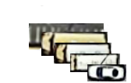
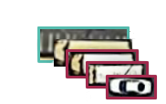
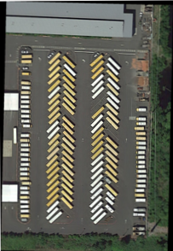
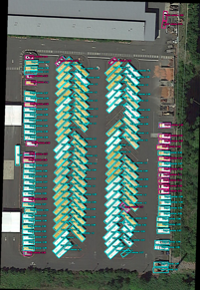
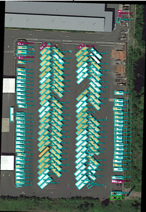
Nội dung và Phương pháp
EFFICIENTNET
…
ClsNet
S2ANET
R3DET
OrientedNet
ROI TRANSFORMER
REDET
ORIENTED R-CNN
Notes:
Tổng quan minh họa phương pháp như sau

Slide 11
Kết quả dự kiến
Báo cáo tổng hợp các tác động tích cực của cách tiếp cận 2 bước này trong việc giảm thiểu hộp giới hạn nhầm lẫn trong bài toán phát hiện đối tượng có hướng trong không ảnh.
Chương trình demo kết quả của phương pháp.
Notes:
Sau khi nghiên cứu sẽ tổng hợp báo cáo và chươngt trình demo

Slide 12
Tài liệu tham khảo
[1]. Yang, Xue, Junchi Yan, Ziming Feng, and Tao He. "R3det: Refined single-stage detector with feature refinement for rotating object." In Proceedings of the AAAI conference on artificial intelligence, vol. 35, no. 4, pp. 3163-3171. 2021.
[2]. Han, Jiaming, Jian Ding, Jie Li, and Gui-Song Xia. "Align deep features for oriented object detection." IEEE Transactions on Geoscience and Remote Sensing 60 (2021): 1-11.
[3]. Ding, Jian, Nan Xue, Yang Long, Gui-Song Xia, and Qikai Lu. "Learning roi transformer for oriented object detection in aerial images." In Proceedings of the IEEE/CVF Conference on Computer Vision and Pattern Recognition, pp. 2849-2858. 2019.
[4]. Han, Jiaming, Jian Ding, Nan Xue, and Gui-Song Xia. "Redet: A rotation-equivariant detector for aerial object detection." In Proceedings of the IEEE/CVF Conference on Computer Vision and Pattern Recognition, pp. 2786-2795. 2021.
[5]. Xie, Xingxing, Gong Cheng, Jiabao Wang, Xiwen Yao, and Junwei Han. "Oriented R-CNN for object detection." In Proceedings of the IEEE/CVF International Conference on Computer Vision, pp. 3520-3529. 2021.
[6]. Ding, Jian, Nan Xue, Gui-Song Xia, Xiang Bai, Wen Yang, Michael Ying Yang, Serge Belongie et al. "Object detection in aerial images: A large-scale benchmark and challenges." IEEE transactions on pattern analysis and machine intelligence 44, no. 11 (2021): 7778-7796.
[7]. Tan, Mingxing, and Quoc Le. "Efficientnet: Rethinking model scaling for convolutional neural networks." In International conference on machine learning, pp. 6105-6114. PMLR, 2019.

